Slide 1
PYTHON OPENCV İLE GÖRÜNTÜ İŞLEME
Week 4

Slide 2
İçindekiler
Video Recording
Adding Operations
Image Adding
Bitwise Operation
Masking
High Pass Filtering (HPF) – Low Pass Filtering (LPF)
Blurring
Color Filtering
Edge Detection Algorithms

Slide 3
Video Recording
fourcc = cv2.VideoWriter_fourcc(writing_type)
FourCC is a 4-byte code used to specify the video codec. The list of available codes can be found in fourcc.org. It is platform dependent. The following codecs work fine for me
out = cv.VideoWriter('output.avi', fourcc, 20.0, (640, 480))

Slide 4
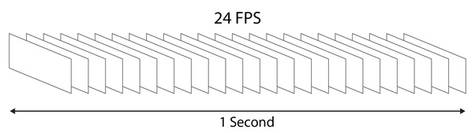
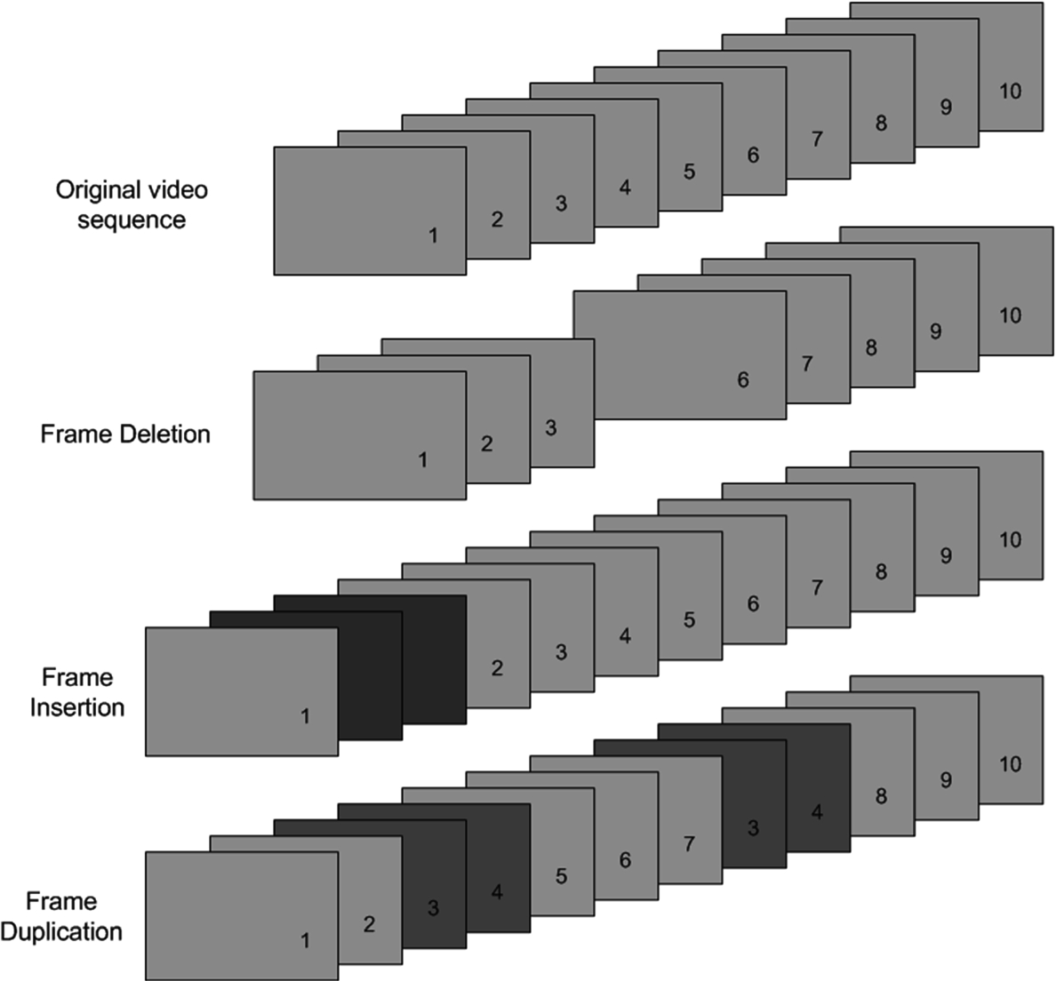

Slide 5
Adding Operations
Numpy Toplama İşlemi:
256 yı geçtiğinde mod operasyonu yapar
Örnek: Sonuç 258 ise numpy sonucu 2 dir.
OpenCV Toplama İşlemi:
255 i geçerse sonuç gene 255 olur
Örnek: Sonuç 258 ise OpenCV sonucu 255 dir.

Slide 6
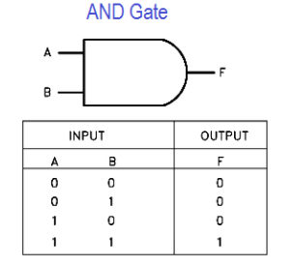
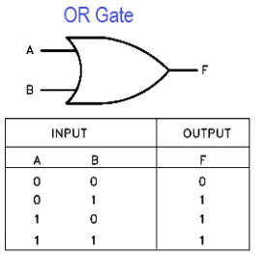
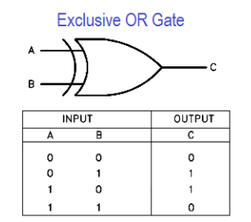
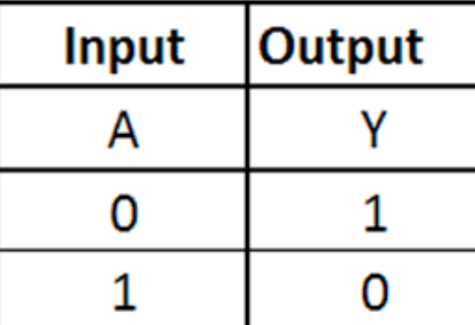
Bitwise Operation
NOT Gate

Slide 7
High Pass Filtering (HPF) – Low Pass Filtering (LPF)
1 boyutlu sinyallerde olduğu gibi, resimlerde de filtreleme işlemleri yapılabilir. Bu filtreleme işlemleri ikiye ayrılır:
Low Pass Filtering (LPF) High Pass Filtering (HPF)
Gürültüleri Azaltma
Blurlama İşlemleri
Kenar Tespiti Algoritmaları

